Slide 1
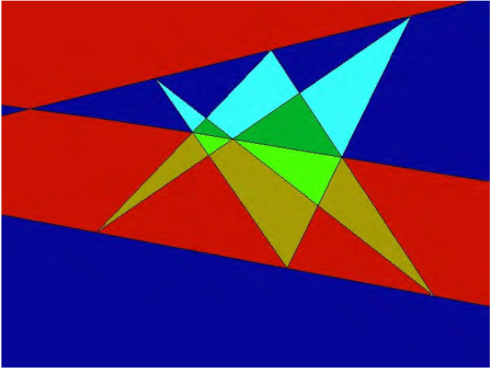
INTRODUÇÃO À GEOMETRIA PROJETIVA

Slide 2
Justificativa

Slide 3
Estudos
Coxeter
Internet
Hitchin
Veblen

Slide 4
Notas Históricas
Renascimento
a distância entre dois pontos na tela do artista
não representa a distância real entre os objetos
que eles representam,
então a distância euclidiana não é o conceito certo.

Slide 5
Notas Históricas
Século XIX
Tendência de extrair da Geometria Euclidiana
idéias de natureza particularmente simples,
que não envolvem medidas de distância ou ângulo,
e usá-las para criar sistemas mais gerais.
Trabalharemos com as Geometrias Afim e Projetiva.
Século IV d.C.
Pappus de Alexandria

Slide 6
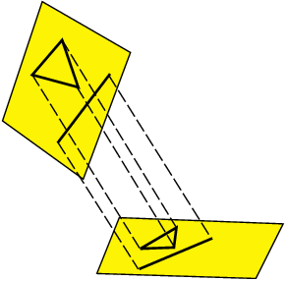
Projeção Paralela
Invariantes
Retidão
Tangência
Paralelismo
Bipartição
igualdade de área

Slide 7
Geometria Afim
Objeto de estudo;
pode ser utilizada p. ex. dentro do contexto da
teoria especial da relatividade,
na geometria do espaço-tempo de Minkowski

Slide 8
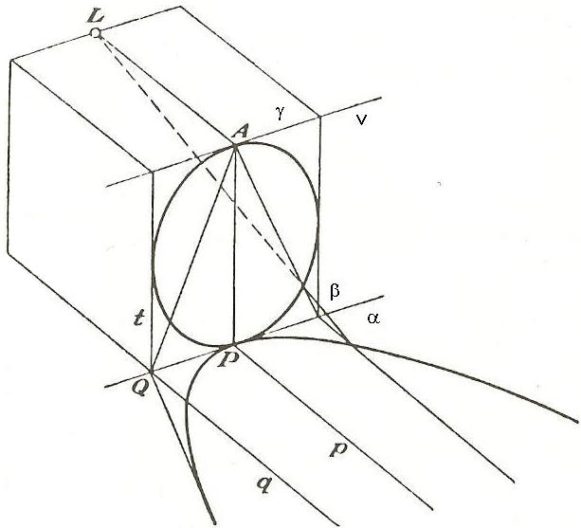
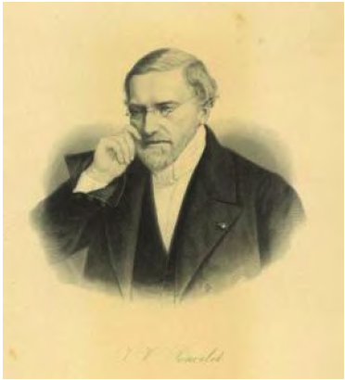
Projeção Central
O fundamento é de Jean Poncelet (1788-1867), que lutou na campanha russa de Napoleão (1812) e foi preso pelos russos. Privado de todos os livros, decidiu reconstruir toda a geometria.

Slide 9
Geometria Projetiva
existem vários tipos de geometria não euclidiana associadas a idéias modernas de cosmologia relativística em que é válida
costumava ser chamada de “geometria descritiva”
mas isso não quer dizer que é menos quantitativa

Slide 10
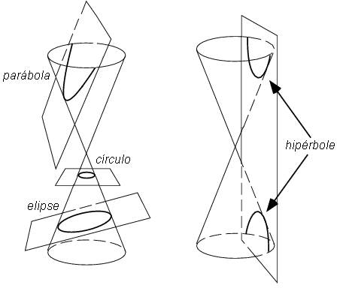
Cônicas

Slide 11
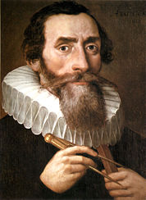
Reta no Infinito
Definição (Kepler): Um ponto no infinito
é a imagem de um ponto na reta que desaparece.
Kepler – Astrônomo alemão 1571-1630

Slide 12
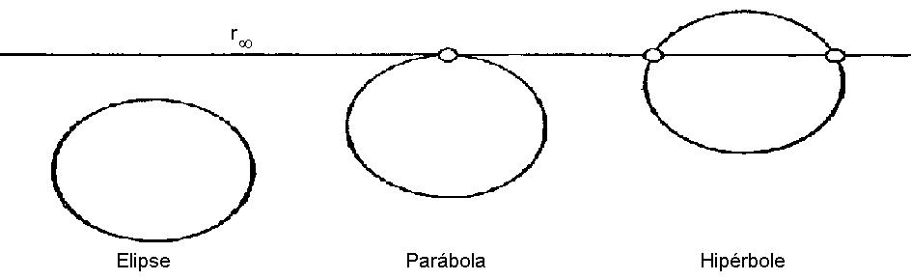
Cônicas
“Vamos tornar o plano afim...”

Slide 13
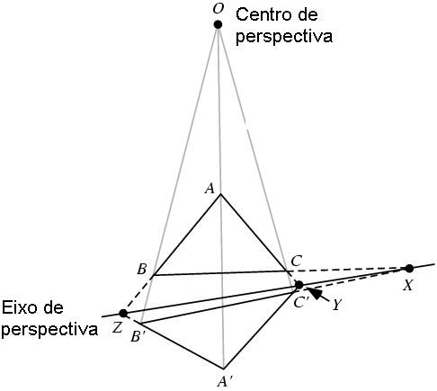
Triângulos em Perspectiva

Slide 14
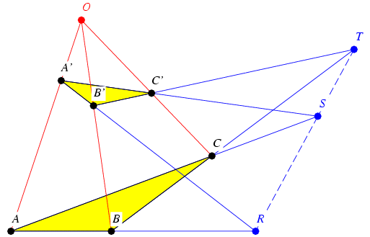
Teorema de Desargues
Girard Desargues (1593-1662)

Slide 15
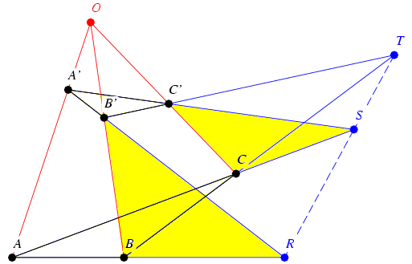
Desargues – Recíproca

Slide 16
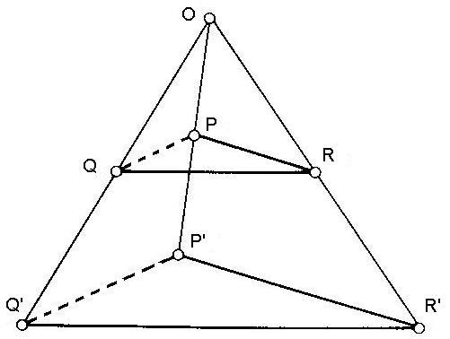
Desargues – Eixo no Infinito
O uso de construções na terceira dimensão é inevitável a menos que
tomemos o teorema de Desargues (ou equivalente) como axioma.

Slide 17
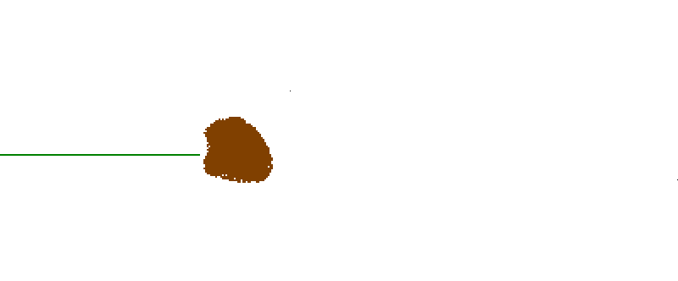
Aplicação
O Problema da Mancha

Slide 18
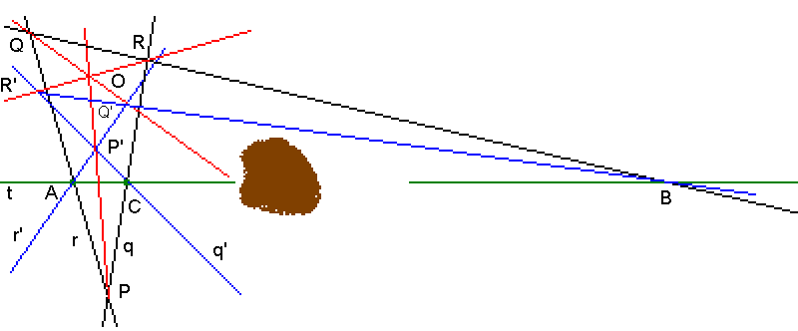
Aplicação
O Problema da Mancha
A, C; P, P’; O, Q, R; Q’, R’, B

Slide 19
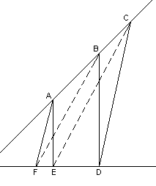
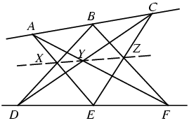
Teorema de Pappus
Se vértices alternados de um hexágono pertencem a duas retas,
então os 3 pares de lados opostos se encontram em 3 pontos colineares.

Slide 21
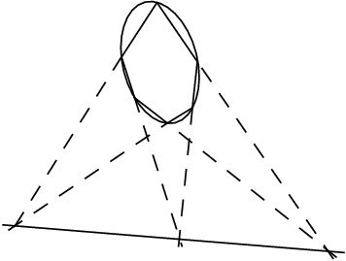
Teorema de Pascal
Num hexágono inscrito em uma cônica,
os pares de lados opostos se interceptam
em 3 pontos colineares.
Blaise Pascal (1623-1662); teorema descoberto quando ele tinha apenas 16 anos

Slide 22
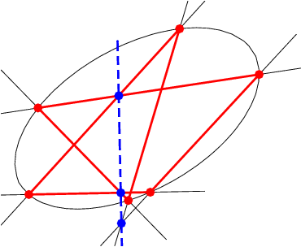
Pascal – Recíproca
Se os 3 pares de lados opostos de um hexágono
se encontram em 3 pontos colineares,
então os 6 vértices pertencem a uma cônica,
que pode degenerar em um par de retas.

Slide 23
Axiomas e Dualidade
A1. Existe um ponto e uma reta
que não se interceptam.
Dual de A1. Existe um ponto e uma reta
que não se interceptam.

Slide 24
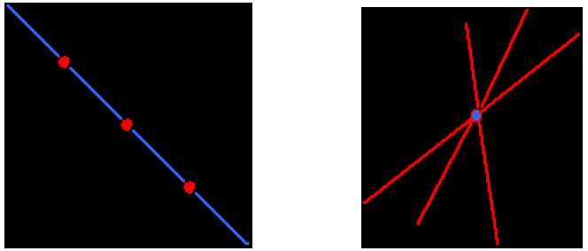
Axiomas e Dualidade
A2. Toda reta é incidente
com pelo menos três pontos distintos.
Dual de A2. Todo ponto é incidente
com pelo menos três retas distintas.

Slide 25
Axiomas e Dualidade
A3. Dois pontos distintos quaisquer
são incidentes com uma única reta.
Dual de A3.
Duas retas distintas quaisquer
são incidentes com um único ponto.

Slide 26
Axiomas e Dualidade
A4. Quaisquer duas retas são incidentes
com ao menos um ponto.
(Segue que quaisquer duas retas distintas são incidentes com um único ponto.)
Dual de A4. Quaisquer 2 pontos são incidentes
com ao menos uma reta.
(Segue que quaisquer dois pontos distintos são incidentes com uma única reta.)

Slide 27
Axiomas e Dualidade
A5. Se 3 retas PP’, QQ’, RR’ são todas distintas e incidentes com 1 ponto, então os 3 pontos
QR ∙ Q’R’, RP ∙ R’P’, PQ ∙ P’Q’ são todos incidentes com 1 reta.
Dual de A5. Se 3 pontos p ∙ p’, q ∙ q’, r ∙ r’ são todos distintos e incidentes com 1 reta, então as 3 retas (q ∙ r)(q’ ∙ r’), (r ∙ p)(r’ ∙ p’), (p ∙ q)(p’ ∙ q’) são todas incidentes com 1 ponto.

Slide 28
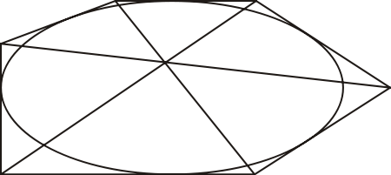
Teorema de Brianchon
Num hexágono circunscrito a uma cônica,
as três diagonais são concorrentes.

Slide 29
Considerações Finais
Teorema: Os 6 vértices de um hexágono pertencem a uma cônica, ou a um par de retas, se, e somente se, os 3 pares de lados opostos se interceptam em 3 pontos colineares.
Dual: As retas a, b, c, d, e, f são tangentes a uma cônica, ou se interceptam em 2 pontos,
se, e somente se, as retas x = (a ∙ b)(d ∙ e),
y = (b ∙ c)(e ∙ f), z = (c ∙ d)(f ∙ a)
se interceptam em um ponto.

Slide 30
Obrigado
☺

